Slide 1
BREVET de TECHNICIEN SUPERIEUR
SERVICES ET PRESTATIONS
DES SECTEURS SANITAIRE ET SOCIAL

Slide 2
Le technicien supérieur apporte ses compétences
administratives, techniques et relationnelles
aux différents publics
Vos
droits !
Nos prestations !
Nos services !

Slide 3
4 blocs de compétences
Blocs de compétences en lien avec certains blocs de la formation ASSP
BC1
Accompagnement et coordination du parcours de la personne au sein de la structure
Bac ASSP BC 1
Accompagnement de la personne dans une approche globale et individualisée
BC2
Participation aux projets et à la démarche qualité de la structure
Bac ASSP BC 4
Réalisation d’actions d’éducation à la santé pour un public ciblé dans un contexte donné
BC3
Contribution à la mise en œuvre de la politique de la structure sur le territoire
BC4
Collaboration à la gestion de la structure et du service

Slide 4
Il peut travailler :
Seul
En équipe
Comme coordinateur d’équipe

Slide 5
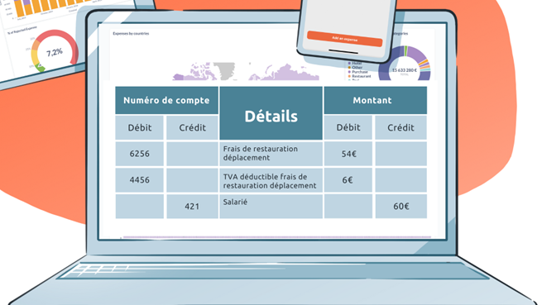
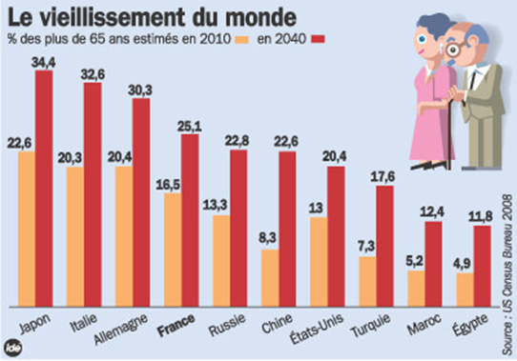
Compétences transversales développées
Comprendre un fonctionnement
Calculer / Comptabiliser
Analyser des données
Composer / rédiger un travail,
des documents professionnels
Concevoir / réaliser
Animer une équipe
Acquérir une aisance à l’oral

Slide 6
Les stages
Ils permettent de développer : Les compétences du référentiel Les qualités relationnelles Les attitudes et comportements professionnels Le sens des responsabilités
1ère année
6 semaines
En mai - juin
2ème année
7 semaines
En janvier - février

Slide 7
Organismes de protection sociale (caisses de sécurité sociale, mutuelles, groupes d’assurance, institutions de prévoyance…)
Établissements et services sanitaires (structures de soins, de prévention…)
Établissements et services sociaux et socio-éducatifs
(centre communal d’action sociale, services d’action médico-sociale, service de protection de la jeunesse…)
Établissements et services médico-sociaux (pour enfants, personnes âgées, personnes handicapées…)
Structures développant des services à caractère sanitaire ou social (collectivités territoriales, associations et entreprises d’aide à la personne…)

Slide 8
METIERS
Gestionnaire- conseil dans les organismes de protection sociale
Conseiller d’action sociale dans les organismes de protection sociale complémentaire
Responsable de secteur en service d’aide à domicile
Coordonnateur d’activités sociales (famille, personnes handicapées, personnes âgées, enfants…)
Coordonnateur
de secrétariats de services médicaux et d’accueil
Assistant aux délégués à la tutelle

Slide 9
POURSUITE D’ETUDES
Etudes supérieures :
-Licence professionnelle,
-Diplôme de travail social
Vie active
BTS SP3S
2^{ième} année
1ère année
Parcoursup
Baccalauréat

Slide 10
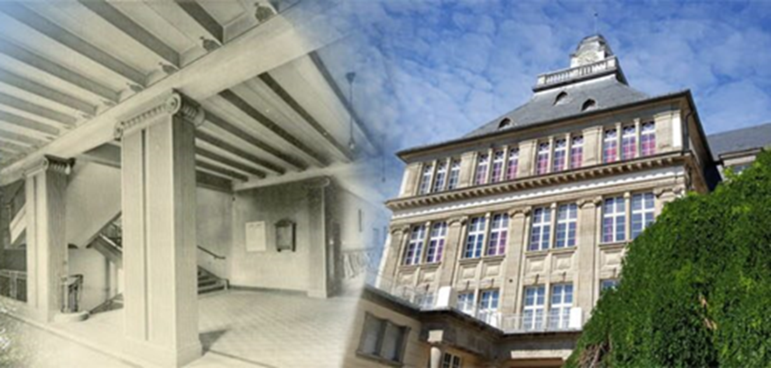
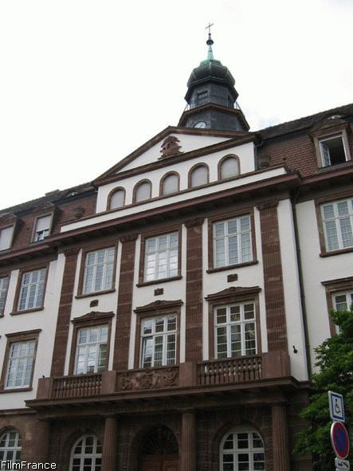
LYCEES PROPOSANT CE BTS EN ALSACE
Lycée Michel de Montaigne
5, rue de Metz BP 3318
68066 MULHOUSE Cedex
Tel : 03 89 46 33 44
Mail lycée : ce.0680032c@ac-strasbourg.fr
Site : https://lyc-montaigne.monbureaunumerique.fr
LEGTP Sainte Clotilde
19 rue de Verdun 67083 STRASBOURG Cedex
Tél : 03 88 45 57 20
Mail lycée : info@clotilde.org
Site : https://www.clotilde.org

